Slide 1
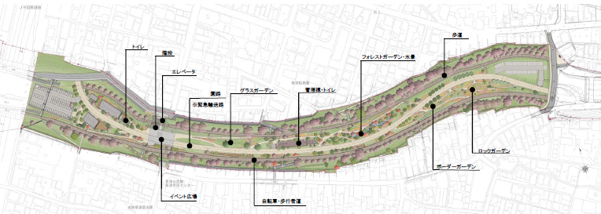
草津川跡地公園（区間５）（ｄｅ愛ひろば）全体図面
■全体図面
凡例
…誘導員
…警備員
…テント
…看板
…救護場所

Slide 2
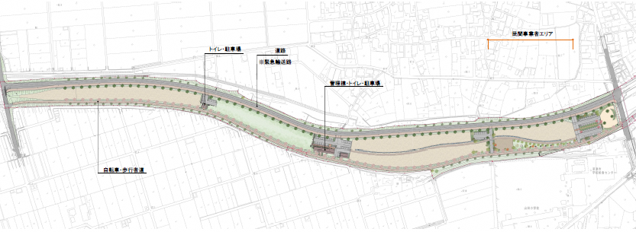
草津川跡地公園（区間２）（ａｉ彩ひろば）全体図面
■全体図面
民間事業者エリア
民間事業者エリア
凡例
…誘導員
…警備員
…テント
…看板
…救護場所

Slide 3
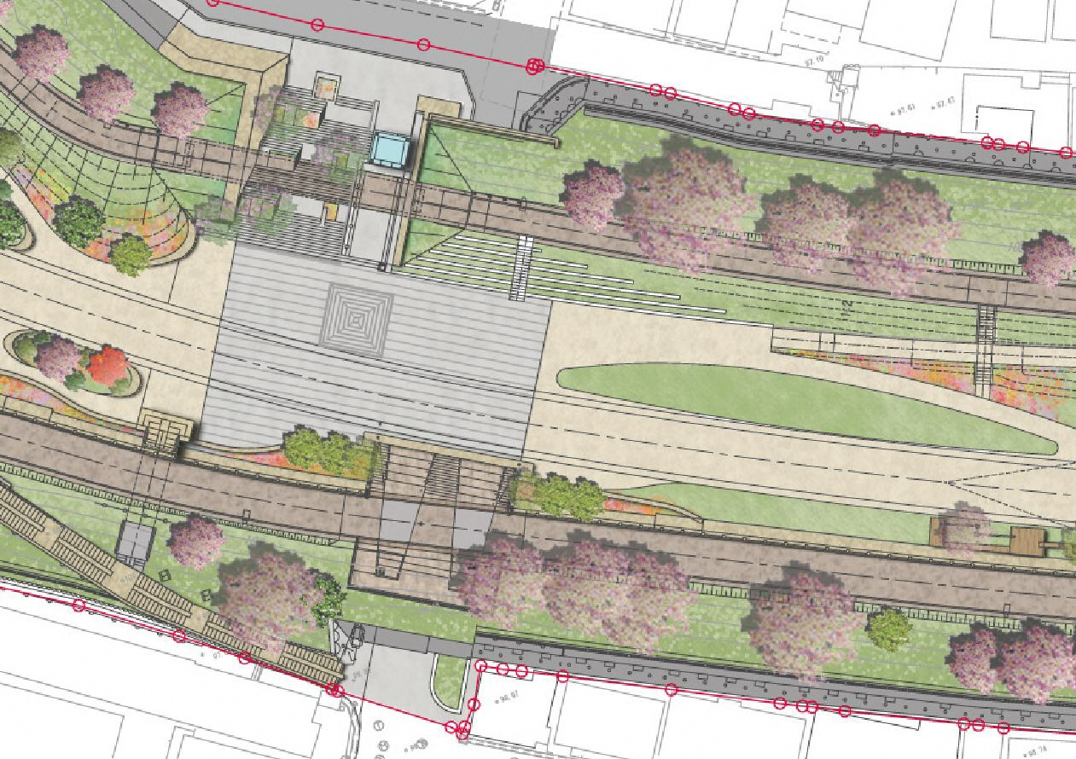
草津川跡地公園（区間５）（ｄｅ愛ひろば） 測量
■イベントエリア付近
7.5m
4.0m
8.0m
2.5m
6.0m
5.5m
4.0m
36.0m
13.0m
28.0m
3.0m
15.0m
凡例
…誘導員
イベント盤
…警備員
…テント
…看板
…救護場所

Slide 4
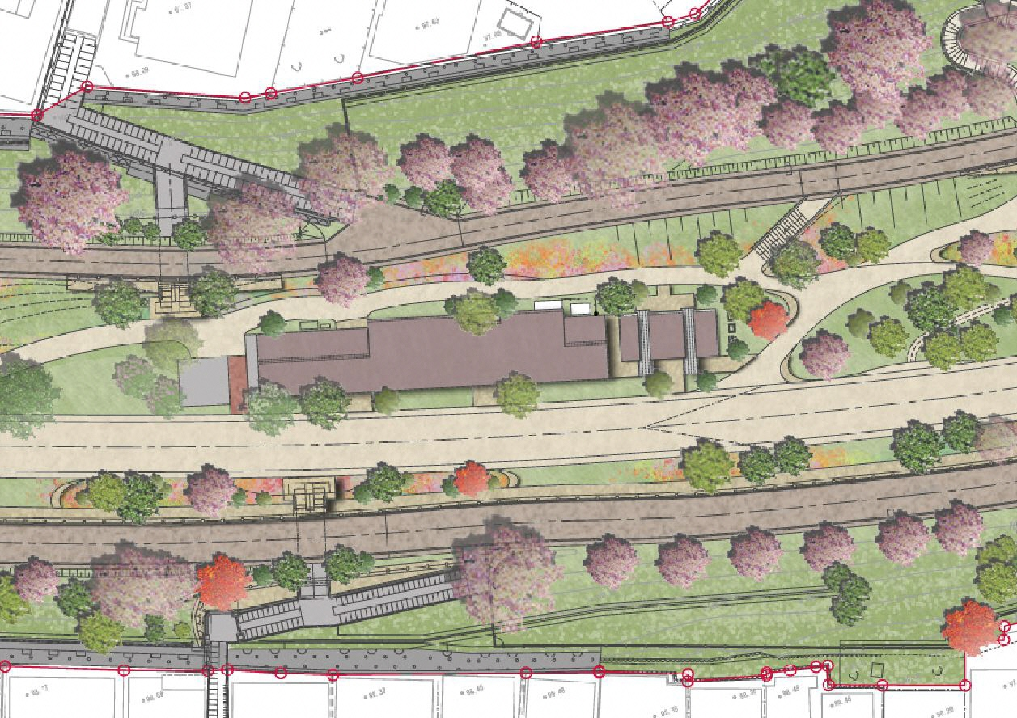
ＯＰ記念イベント企画書（案）
草津川跡地公園（区間５）（ｄｅ愛ひろば） 測量図
■にぎわい活動棟付近
28.0m
4.6m
6.0m
3.0m
33.0m
28.0m
イベント盤

